Slide 1
Estilo Costero Chic Playa Tamarindo
Natalia Chinchilla

Slide 2



Presupuesto Terraza
Artículo | Proveedor | Precio
Sillón | Ashley | $3550
Almohadones | Monnroy | $74
Alfombra Cañamo | Casa Bohemia | $399
Lámparas externas | Crate Barrel | $32
Artículo | Proveedor | Precio
Lámpara techo | Casa Bohemia | $150
Wallpaper | Creative Walls | $250
Cuadro Decorativo | Altea | $178
Espejo Solstice | Marilou | $190
Mesita noche | Ashley | $270
Puff | Ashley | $170
Alfombra | Living Spaces | $175
Presupuesto
Habitación 2

Slide 3
Presupuesto Habitación 1
Artículo | Proveedor | Precio
Mesitas noche | Ashley | $340
Alfombra | Casa Bohemia | $375
Lámpara Techo | Casa Bohemia | $200
Persianas | Aliss | $22
Cuadros Decorativos | Ashley | $559
Coral | Crate Barrel | $50
Puff | Ashley | $170
Lámparas mesita noche | Aliss | $350
Presupuesto S.S.2
Artículo | Proveedor | Precio
Espejo | Ashley | $180
Alfombra | Casa Bohemia | $590
Lámpara Goni | Casa Bohemia | $162

Slide 4
Presupuesto Cocina/Comedor
Artículo | Proveedor | Precio
Alfombra Cocina | Living Spaces | $350
Cuadros Cocina | Ashley | $220
Persiana Cocina | Aliss | $26
Lámparas Techo | Casa Bohemia | $390
Reloj Pared | Altea | $85
Artículo | Proveedor | Precio
Sillón T.V | Living Spaces | $495
Pufs | Ashley | $340
Alfombra | Altea | $229
Mesa Auxiliar | Casa Bohemia | $290
Almohadones | Aliss | $30
Persianas | Aliss | $60
Lámpara Techo | Casa Bohemia | $151
Librero | Duler | $126
Presupuesto Sala T.V.

Slide 5
Presupuesto S.S. 1.
Artículo | Proveedor | Precio
Espejo | Living Spaces | $150
Canasta | Crate and Barrel | $45
Alfombra | Living Spaces | $245
Almohadón | Aliss | $16
Artículo | Proveedor | Presupuesto
Plantas |  | $500
Presupuesto
Plantas
Total
$12184

Slide 6
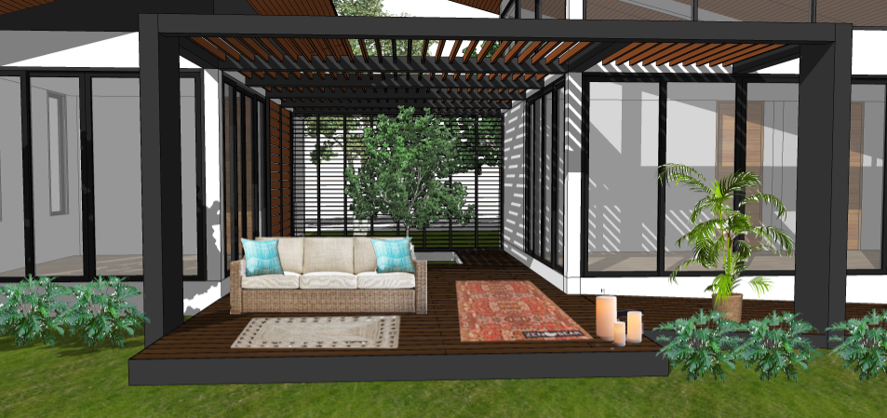
Terraza

Slide 7
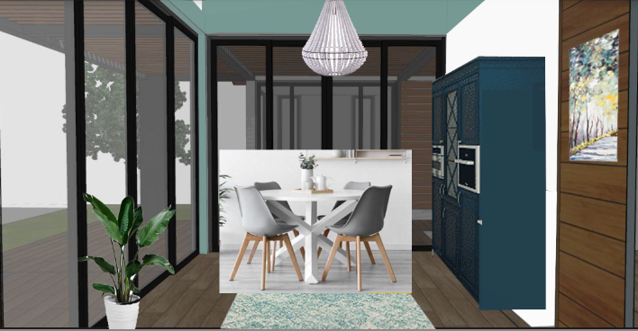
Comedor

Slide 8
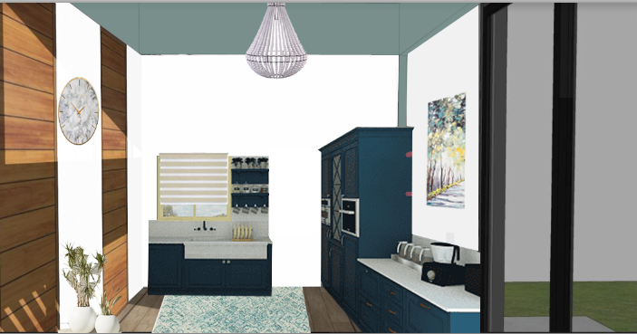
Cocina

Slide 9
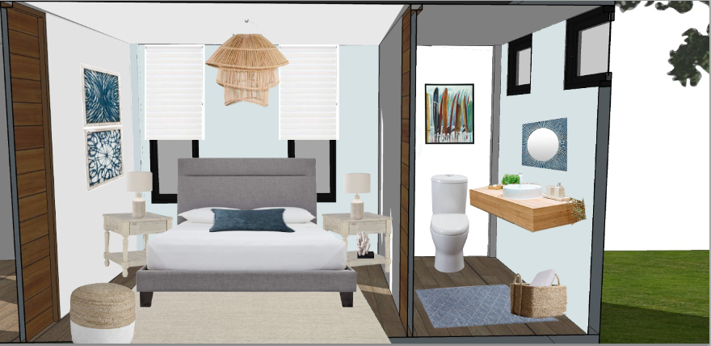
Habitación 1

Slide 10
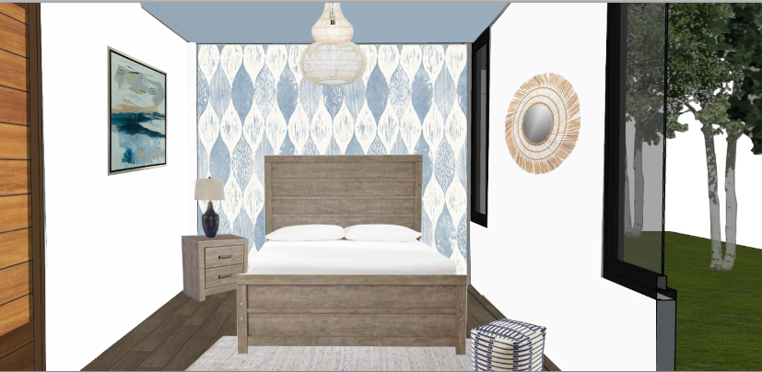
Habitación 2

Slide 11
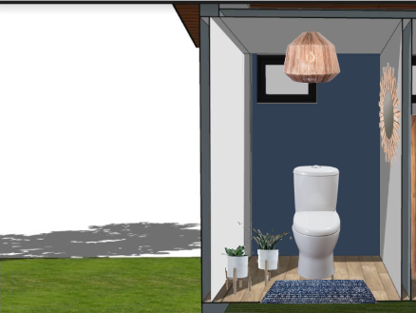
S.S. 2

Slide 12
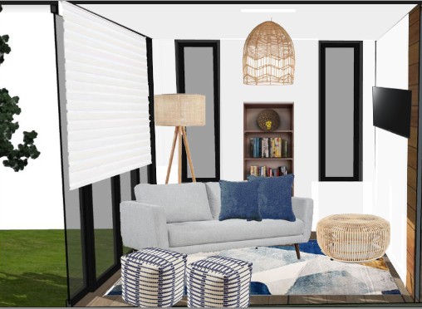
Sala T.V.

